Slide 2
مع ارتفاع عدد الرياضيين الذي يموتون أثناء ممارستهم الرياضة، ككرة القدم مثلا، ازداد الاهتمام بما أخذ البعض يطلقون عليه اسم "ظاهرة موت الرياضيين"، كما ترافق ذلك مع تسجيل حالات موت يبتلع فيها الرياضي الضحية لسانه، وذلك وفقا لشهود العيان المحيطين به. فما "بلع اللسان"؟ وهل حقا يتحمل اللسان مسؤولية موت الرياضي في هذه الحالات أم أنه بريء من ذلك براءة الذئب من دم يوسف؟ التقييم العد للعشرين

Slide 3
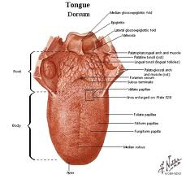
علميا، فإن اللسان عضلة توجد في الفم، وهو يلعب دورا رئيسيا في النطق والكلام، فهو مخرج رئيسي من مخارج الحروف، كما يساعد الأسنان في عملية مضغ وتحريك الطعام والبلع. بالإضافة إلى أنه يحتوي على براعم التذوق التي تجعلنا نشعر بطعم الأكل ونستمتع بما نتناوله. واللسان لا يحتوي على عظام، أي أنه نسيج رخو بالكامل، ويبلغ طوله في المتوسط قرابة عشرة سنتيمترات.

Slide 4
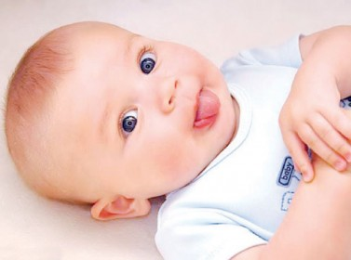
أما البلع، فيعرف بأنه عملية ينتقل فيها الطعام من الفم إلى البلعوم ومن ثم المريء، من دون أن يدخل إلى المجاري التنفسية. ولذلك فإن عملية البلع تضمن انتقال الطعام أو الشيء المبتلع بالكامل من الفم إلى المريء. وهذا الأمر لا يحدث مع اللسان، فهو مرتبط بالفك ولا يمكن أن ينفصل عنه.

Slide 5
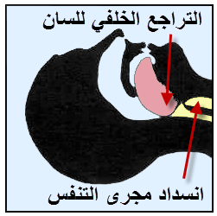
ارتداد للخلف
ما يحدث في الواقع عند من "يبتلع لسانه"، هو أن عضلة اللسان ترتخي فيرتد إلى الخلف نحو الحلق، مما يؤدي لإغلاق مجرى التنفس، وهذا أمر لا يحدث في الوضع الطبيعي للإنسان، ولكنه قد ينتج عن إصابات معينة تؤدي لفقدان الوعي، مثل:
التعرض لإصابة بالدماغ أثناء اللعب، كالسقوط على الأرض أو الاصطدام بالعارضة أو لاعب آخر.
الإصابة بمشاكل في عضلة القلب كالرجفان أو النوبة القلبية.
فقد الوعي، مما قد يقود إلى ابتلاع اللسان.

Slide 6
لماذا بلع اللسان خطير؟
بارتداد اللسان إلى الحلق يؤدي إلى إغلاق المجاري التنفسية وبالتالي اختناق المصاب وعدم قدرته على التنفس.
بلع اللسان مؤشر على إصابة عادة ما تكون خطيرة، مثل النوبة القلبية أو ارتجاج الدماغ أو التشنجات.
لذلك فإن التعامل مع "بلع" اللسان يتطلب فتح المجاري التنفسية بسرعة، وذلك للسماح للمصاب بالتنفس ووصول الأكسجين إلى الرئتين، ومن ثم إرساله إلى غرفة الطوارئ في المستشفى مباشرة للتعامل مع الإصابة الأصلية التي تسببت في "بلع" اللسان، ونعني هنا الارتداد اللسان للخلف وإغلاقه الحلق.

Slide 7
ما حقيقة بلع اللسان ؟
نسمع من يقول : فلان من الناس او لاعب ... بلع لسانه هذا التعبير خاطئ ..لماذا؟ . لأن الإنسان مستحيل أن يبلع لسانه.. لذا من الخطأ إدخال اليد لسحب اللسان لأن عضلة اللسان قوية ..وثانياً لأن اللعاب لا يساعد ما الذي يحصل إذاً؟ عنما يفقد الإنسان الوعي , يرتخي الجسم كله , بما فيها الفك واللسان ولسان المزمار
فتسقط قاعدة اللسان في مجرى الهواء ..
فقط نرفع الذقن إلى أعلى مع إمالة الرأس , وذلك لتغيير وشد فتحة مجرى الهواء
وتتغير من مستديرة إلى بيضاوية

Slide 8
الأسباب الأكثر شيوعاً
1- ضربات الراس وارتجاج الدماغ head injury تؤدي الى خلل في وظيفة الدماغ وزيادة في التحفيزات الكهربائية للدماغ واختلاجات عصبية وبلع للسان. 2- قصور في الدورة الدموية مثل الرجفان الأذيني atrial fibrillation قد يؤدي الى بلع اللسان واختلاجات عضلية 3- هبوط نسبة السكر في الدم hypoglycemia 4- اختلال تركيز بعض العناصر مثل البوتاسيوم والصوديوم داخل الجسم.

Slide 9
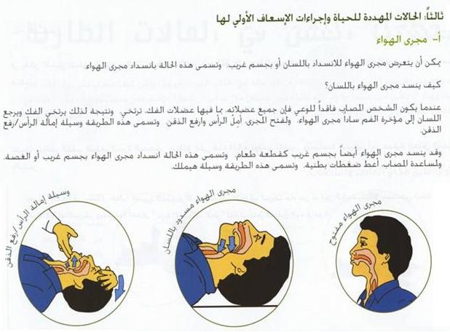

Slide 10
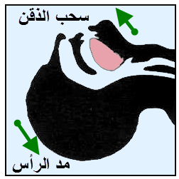
الإسعاف الأولي في حالة ابتلاع اللسان
تمديد الشخص على الأرض.
يقوم المسعف برفق ومن دون عنف بإمالة رأس المصاب إلى الخلف والذقن إلى الأعلى، مما يؤدي إلى إعادة فتح المجاري التنفسية.
بعد ذلك يقوم المسعف بإمالة المصاب قليلا إلى أحد جانبيه مع الحفاظ على وضعية الرأس السابقة، مما يسمح للعاب في فمه بالنزول إلى خارج الفم وعدم الدخول في حلقه وتسببه بالاختناق.

Slide 11
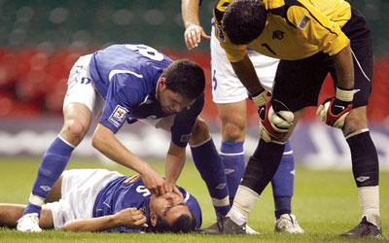
الإسعاف الأولي في حالة ابتلاع اللسان
في حال فشل الإجراء السابق في إزاحة اللسان قد يتطلب الأمر إجراء مناورة "دفع الفك" "Jaw thrust أو إدخال أنبوب القصبة الهوائية (الأنبوب الرغامي)، مما يتطلب وجود فريق إسعاف في الموقع مدرب على التعامل مع الإصابات والطوارئ الرياضية.
ويجب تذكر أن انقطاع النفس قد يكون له أسباب أخرى مثل الاختناق بالطعام أو جسم غريب، أو حدوث نوبة قلبية أو سكتة دماغية. ولذلك يجب تقييم الوضع من المسعفين وعمل اللازم مثل إجراء الإنعاش القلبي ونقل المصاب لغرفة الطوارئ بأسرع ما يمكن.

Slide 12
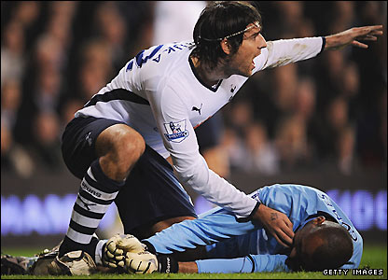
موت الرياضيين
وهنا يجب التفريق بين نوعين من الوفيات، الأول يطلق عليه اسم الموت المفاجئ، وينتج عن توقف القلب فجأة وحدوث نوبة قلبية، ويقدر أنه يصيب سنويا رياضيا واحدا إلى اثنين من بين كل مائتي ألف رياضي وهو أكثر شيوعا لدى الذكور. وغالبية حالات الموت المفاجئ تحدث لدى لاعبي لعبة كرة القدم.
وتشير المعطيات الطبية إلى أن غالبية حالات الموت المفاجئ لدى الرياضيين ترتبط بإصابة الشخص بأمراض أو تشوهات خلقية في القلب يكون الرياضي غالبا على غير دراية بها، مما يعني أنه قد تمر سنوات وهو يمارس الرياضة دون مشاكل إلى أن تحين اللحظة التي يحدث فيها توقف مفاجئ للقلب.

Slide 13
موت الرياضيين
وتشمل الأعراض التحذيرية للموت المفاجئ شعور الرياضي بتعب وألم في الصدر وانقطاع النفس، وخفقان القلب أو عدم انتظام دقاته، ويتطلب هذا مراجعة الطبيب مباشرة.
أما النوع الثاني من الوفيات فيرتبط بالإصابة الدماغية الناجمة عن الرضّ Traumatic Brain Injury
مثل التعرض لضربة على الدماغ أو سقوط على الرأس أو الاصطدام بلاعب أو أداة، مما يؤدي لحدوث ارتجاج وضرر في الدماغ، وقد تؤدي إلى الوفاة مباشرة أو تقود لمضاعفات قصيرة وطويلة المدى على الرياضي.

Slide 14
موت الرياضيين
وتشير جمعية جراحي الأعصاب الأميركية* إلى أن أعراض الإصابة الدماغية تشمل الشعور بالصداع وفقدان التوازن، وصعوبة في التكلم والسمع، والحساسية الشديد للصوت أو الضوء، والارتباك. هذا في حالة لم تكن الإصابة شديدة وأدت إلى فقدان الشخص الوعي في اللحظة نفسها.
ومن المهم مراقبة الرياضي بعد تعرضه للإصابة الدماغية ومتابعته للتأكد من سير عملية شفائه، خاصة أنه في لحظة الإصابة نفسها قد لا تظهر عليه أعراض واضحة أو شديدة.

Slide 15
إجراءات الوقاية
عمل فحوصات دورية للرياضيين للتأكد من وضعهم الصحي، وهل لديهم أمراض وراثية أو تشوهات خلقية في القلب أو الشرايين.
على الرياضي إبلاغ الطبيب إذا كانت لديه سيرة مرضية لمرض القلب، أو سيرة عائلية للموت المفاجئ أو مرض القلب.
عدم تعاطي المنشطات الرياضية والتدخين والخمر.
ممارسة الرياضة وفق الإرشادات الطبية، فمثلا من الخطأ اللعب في حالة التعب الشديد أو المرض أو الحمى مثلا، ويجب استشارة الطبيب قبل ذلك.
مراجعة الطبيب فورا عند الشعور بصعوبات أثناء اللعب أو الراحة، أو انقطاع في التنفس، وعدم إهمال الأمر.
ارتداء الملابس الواقية المناسبة لحماية الجسم والرأس، مثل تجهيزات راكبي الدراجات الهوائية.
يجب تجهيز الملاعب الرياضية بفرق طبية حاصلة على تدريب في مجال طوارئ الإصابات والإسعافات الأولية الرياضية، وذلك لإجراء الإسعافات للرياضيين المصابين بسرعة، خاصة أن الدقائق الأولى بعد إصابة الرياضي قد تحدد حياته أو موته.
بعد وقوع الإصابة يجب متابعة الرياضي بشكل مستمر للتأكد من القلب والدماغ وعدم حدوث مضاعفات.

Slide 16
ولذلك فإن بلع اللسان ليس بريئا تماما من دماء الرياضيين، فهو عَرَض لإصابتهم وقد يكون أيضا سببا في موتهم، بالإضافة إلى الأمراض الخلقية في القلب والإصابات. كما يشاركهم في الدم غياب الرعاية الصحية أو الطبية المناسبة للرياضيين وعدم وجود فرق إسعاف طبيبة متخصصة في الملاعب، مما قد يجعل الرياضي يموت بينما لا يفعل من حوله شيئا إلا المشاهدة!

